Slide 1
Signalsystemer i kroppen

Slide 2
Økt 1

Slide 3
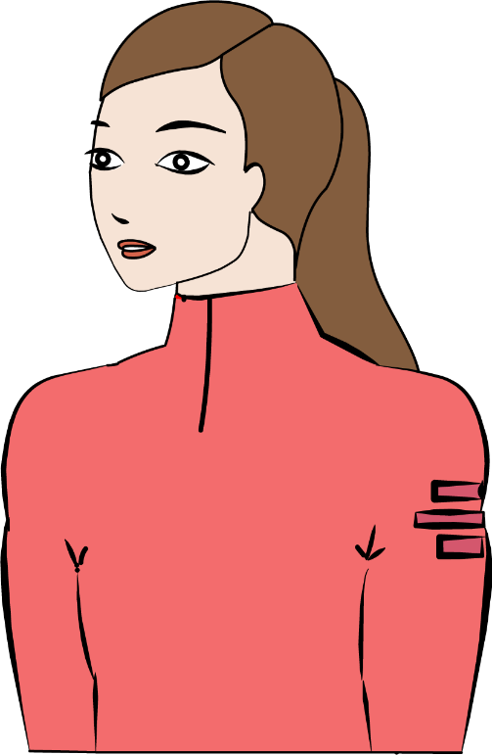
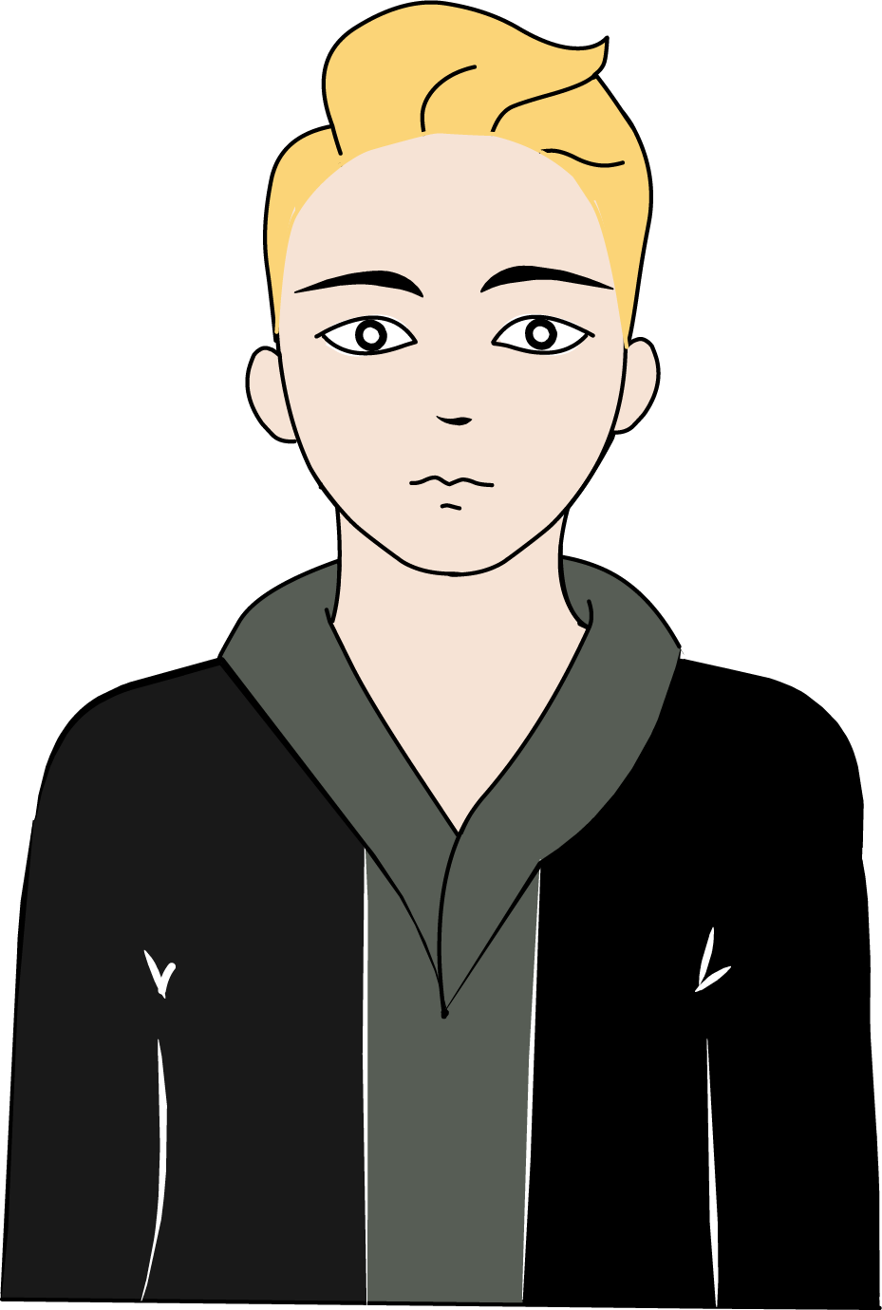
Oppdrag
Dere skal nå få høre historiene til to elever som oppfører seg annerledes enn før. Dere skal gå inn i rollen som helsesykepleieren som møter disse elevene, og gjennom opplegget skal dere finne ut hva som har skjedd med disse personene for å kunne hjelpe dem videre.

Slide 4
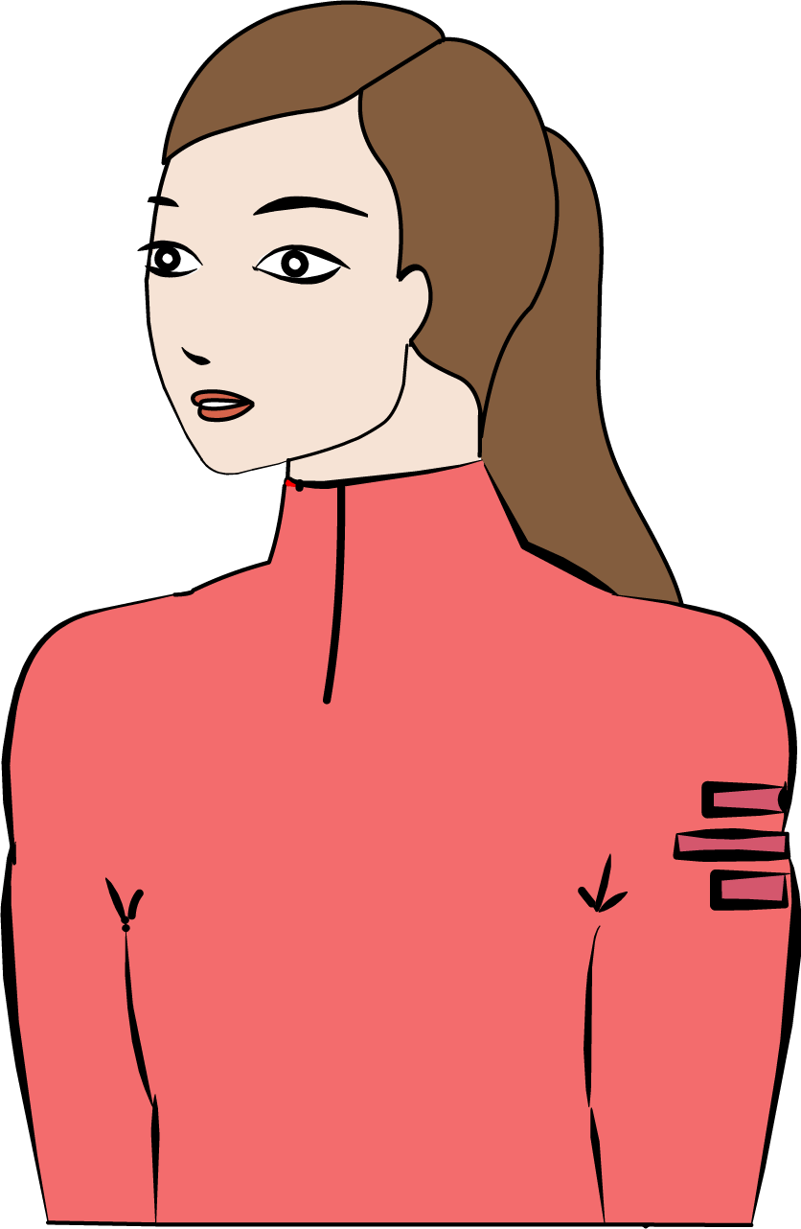
Marens historie
Maren i klasse 9C har oppført seg annerledes i det siste. Hun er til vanlig ei stille og rolig jente, men i det siste har humøret endret seg. Hun blir fortere sinna og kan hisse seg opp over småting. Humøret svinger veldig opp og ned. Hun er veldig opptatt av kosthold og trening og bruker mye tid på å tenke over hva og når hun skal spise. Bortsett fra treninga holder hun seg mye for seg selv og har distansert seg fra venner de siste ukene.

Slide 5
Mortens historie
Morten i 10C har begynt å oppføre seg utagerende og urolig i klasserommet og sliter med å konsentrere seg om det faglige. Før var han en ganske stille og forsiktig gutt som gjemte seg bort, men nå prater han mye mer enn vanlig og virker veldig stressa. Han har fått seg nye venner og forteller at han ofte er på fest.

Slide 6
Tenk-par-del: Hva kan være årsaken til at disse to elevene har det vanskelig?
Foreslå flere mulige årsaker.
For å finne ut hva årsaken er trenger vi å vite mer om hvordan kroppen vår virker og responderer på omgivelsene.

Slide 7
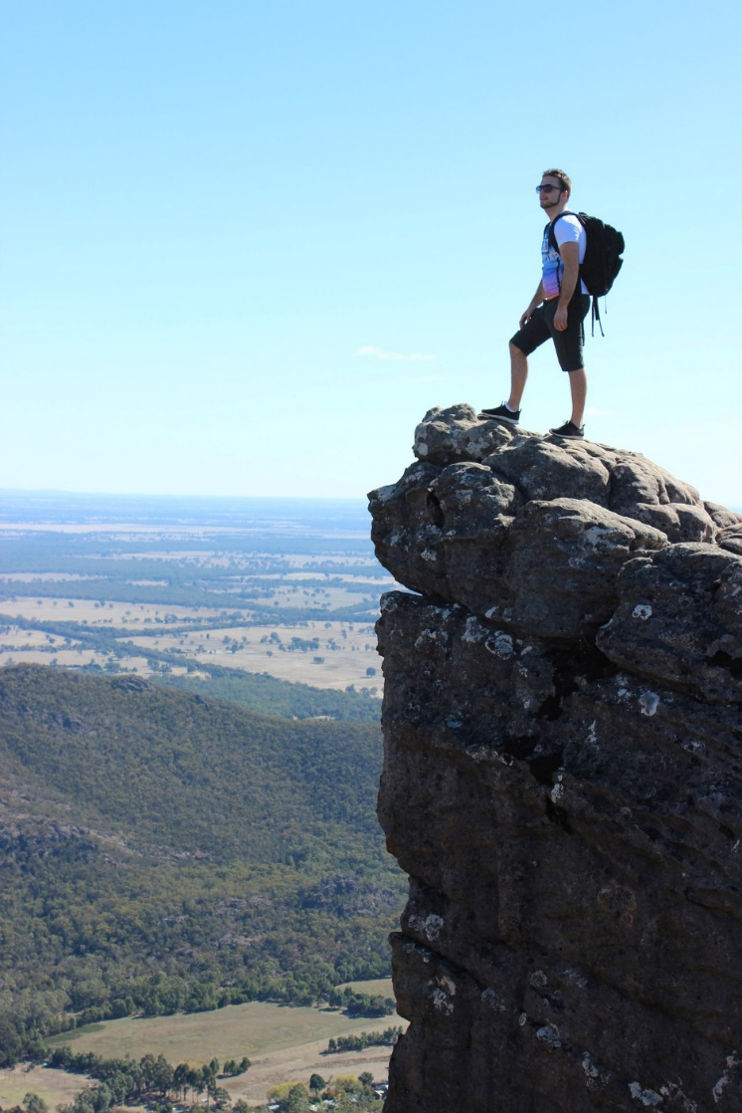
Hvordan vi responderer på omgivelsene
Sorter bildene etter om de viser noe som starter inni eller utenfor kroppen. Begrunn hvordan dere har sortert.
Diskuter: Var det noen bilder som var vanskelige å sortere?
Informasjon fra omgivelsene rundt (temperaturen forandrer seg) eller fra kroppen selv (sultfølelse) starter en respons i kroppen.
Informasjon ---> respons

Slide 8
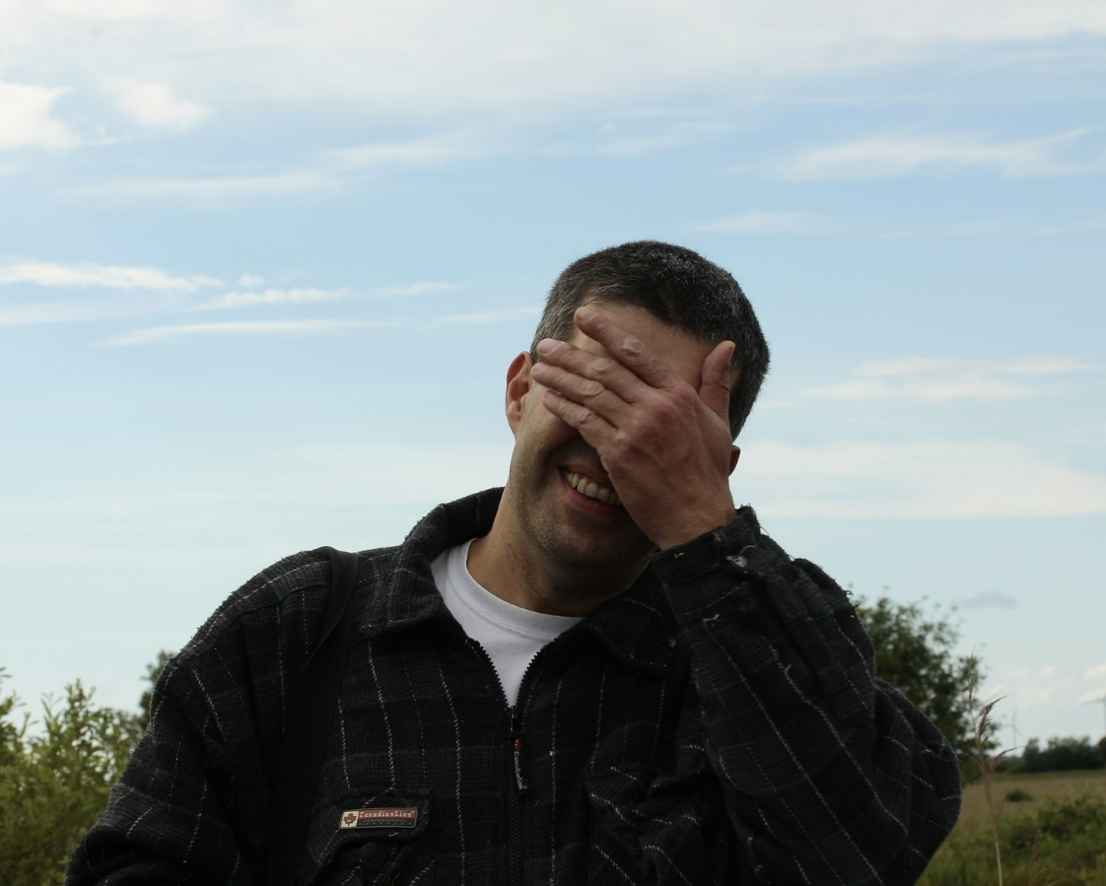
Fra informasjon til respons
Det er to kommunikasjonssystemer i kroppen: nervesystemet og hormonsystemet
Disse virker på ulike måter, men samarbeider ofte tett. For eksempel når vi rødmer, vil hormonet adrenalin påvirke nervesystemet til å utvide blodårene i ansiktet slik at huden ser rødere ut.

Slide 9
Fra informasjon til respons
Sanseceller i nervesystemet reagerer på forhold i omgivelsene og inni kroppen (ser, hører, kjenner smerte osv.)
Sanseceller gir beskjed til nerveceller som igjen kan gi beskjed til muskler om å trekke seg sammen eller kjertelceller til å slippe ut hormoner.
Hormoner gir beskjed til bestemte steder i kroppen om å gi en respons.
via nerveceller/hormoner
Informasjon ----------------------> respons

Slide 10
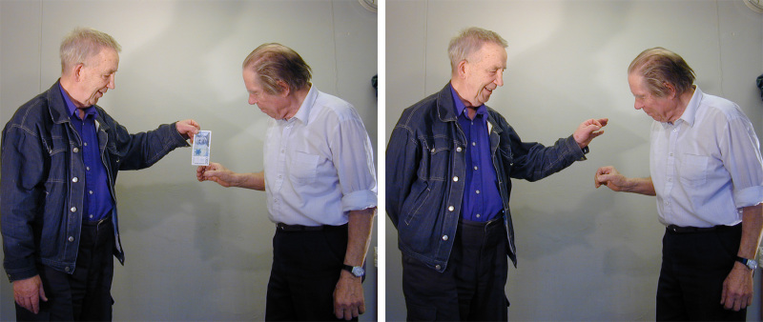
Test reaksjonsevne
Samarbeid to og to. En holder linjalen, den andre holder hånda åpen rundt linjalen. Når den som holder linjalen slipper, skal den andre prøve å fange den så raskt som mulig.
Tenk-par-del: Hvilken informasjon mottar kroppen og hva er kroppens respons? Hvordan tror dere informasjonen sendes?

Slide 11
Tenk-par-del: Hvorfor har vi signalsystemer?
To hovedgrunner:
Beskytte oss mot fare
Styre det som skjer i kroppen

Slide 12
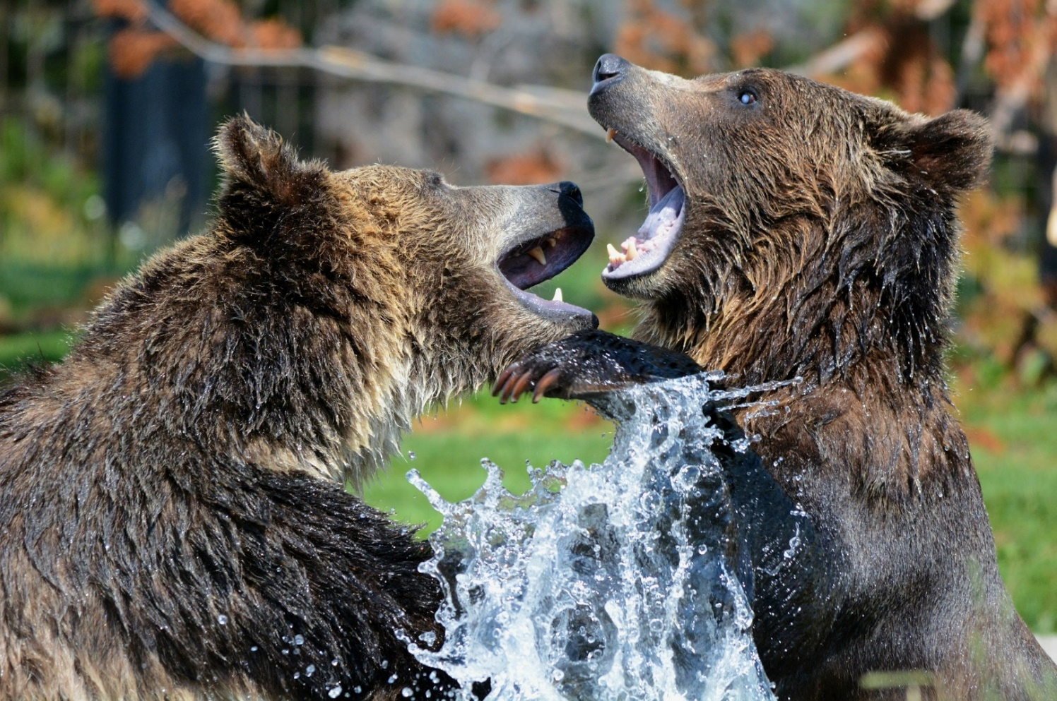
«Fight-flight-respons»
Når noe farlig eller stressende skjer, kan kroppens respons være «fight», vi tar opp kampen, eller «flight», vi rømmer fra problemet.
Nervesystemet gir da beskjed om å øke pulsen og puste raskere.
Økt puls og rask pust → mer oksygen inn i og rundt i kroppen → mer energi frigjort i celleåndinga → vi er klare for å kjempe eller rømme

Slide 13
Nøkkelsetninger
beskytter
styrer
Signalsystemene oss mot fare og det som skjer i kroppen.
fra omgivelsene sendes via nerveceller eller hormoner og gir en i kroppen.
Informasjon
respons

Slide 14
Tilbake til oppdraget
Diskuter i par: Er responsene til personene annerledes enn vanlig?
Noter symptomer i skjema under økt 1.

Slide 15
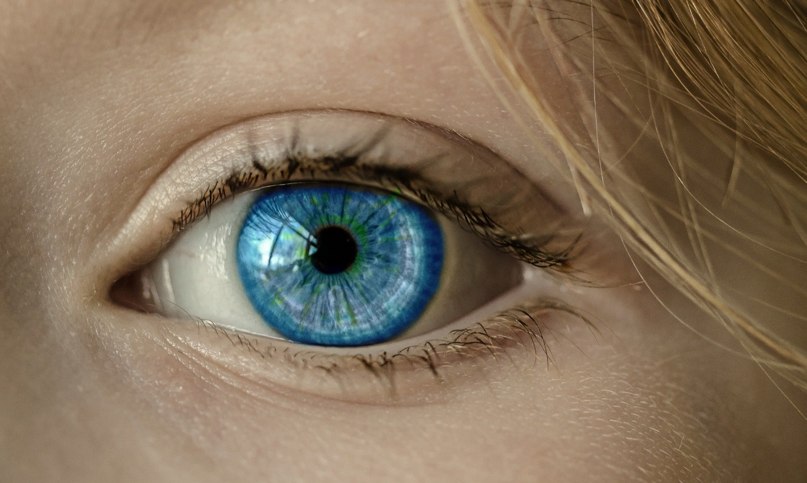
Økt 2

Slide 16
Ny informasjon i oppdraget
For å finne ut hva som feiler Maren og Morten, må dere som helsesykepleiere sjekke koordineringsevnen, pupillene og pulsen.

Slide 17
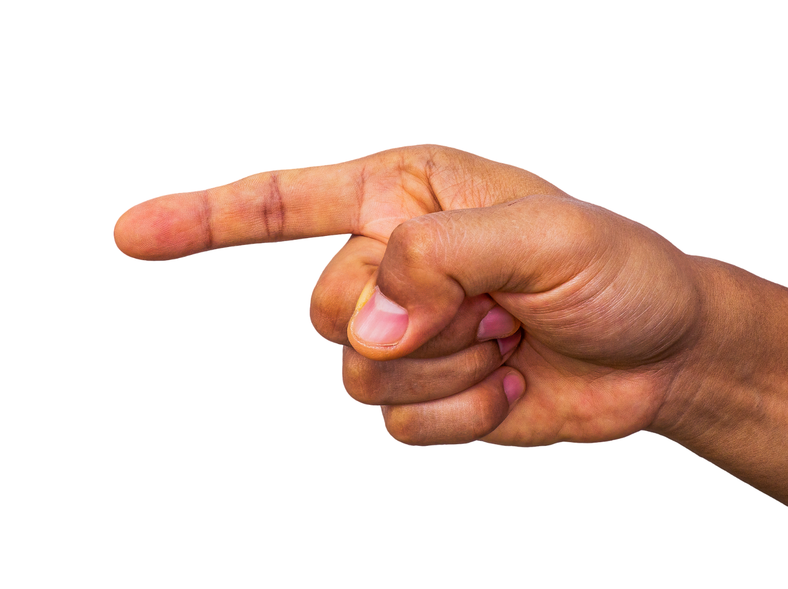
Koordineringstester
Finger-finger-prøve: Strekk ut begge armene og lukk øynene. Før én finger fra hver hånd mot hverandre slik at de treffes foran nesa. Gjenta flere ganger så fort som mulig.
Hvordan sendes informasjonen og gir en respons her?
Ved rusmiddelbruk kan fingerbevegelsene bli langsomme, nølende og usikre, særlig ved rusmidler som virker dempende.

Slide 18
Test av pupillrefleks
Sitt vendt mot hverandre. Den ene lyser på den andres øye med en lommelykt. Den som lyser skal observere hva som skjer med pupillen. Bytt plass.
Hvordan forandrer pupillåpningen seg i det lyset treffer øyet og i det lyset tas bort fra øyet?
Ved rusmiddelbruk kan pupillrefleksen bli tregere. Pupillstørrelsen kan også bli større eller mindre enn normalt.

Slide 19
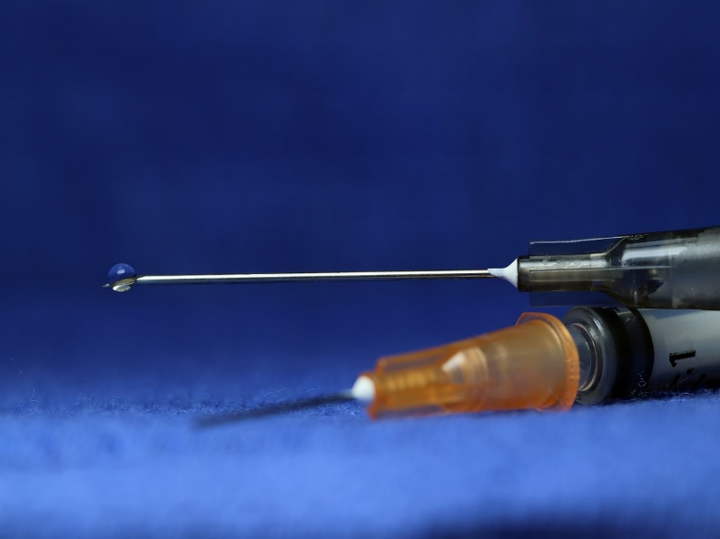
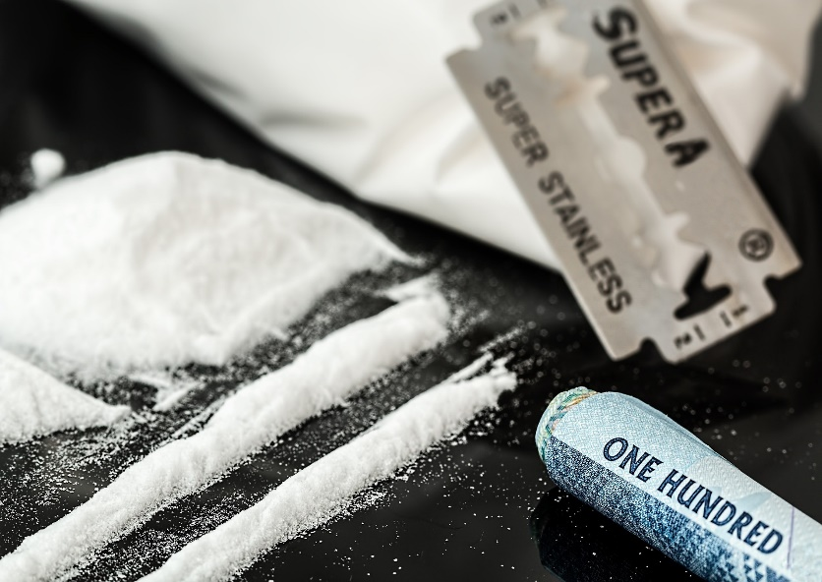
Hvem skal ut?
Paracetamol
Morfin
Kokain
Tenk (1 min) – diskuter i par (4 min)
Velg et bilde som skiller seg ut. Begrunn hvorfor.

Slide 20
Stoff som påvirker nervesystemet
STIMULERENDE
DEMPENDE
Paracetamol
Morfin
Heroin
Narkosemidler
Alkohol
Løse-midler
Koffein
Kokain
Amfetamin
PCP
Cannabis
Ecstasy
LSD
HALLUSINOGENE

Slide 21
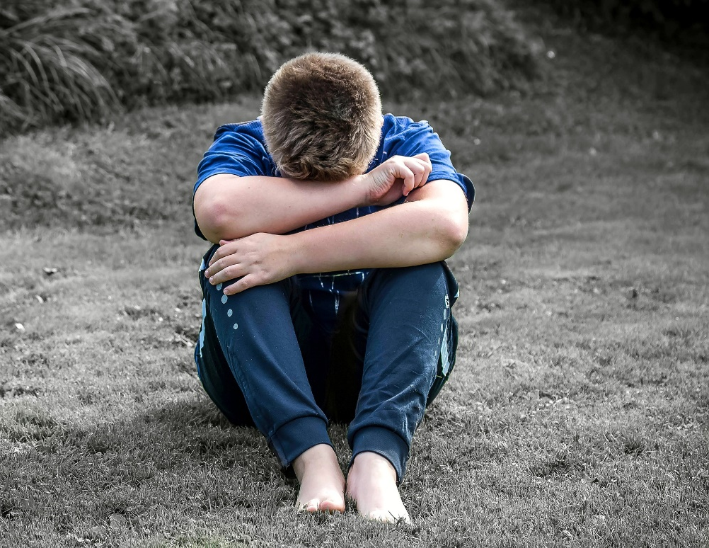
Ruspåvirkning
Generelt:
Svekket koordinasjon, orientering, hukommelse og dømmekraft
Endret humør/stemningsleie
Kan gi skader som ikke kan rettes opp i
Abstinens:
Symptomer når rusmidlet ikke tas lenger, er vanligvis motsatte av stoffets rusvirkning.
Ved dempende rusmidler: rastløshet med mer.
Ved stimulerende rusmidler: depresjon med mer.

Slide 22
Modell av nervesystemet
Hver person er en nervecelle.
Perlene er signaler som sendes fra nervecelle til nervecelle.
Når lærer klapper, sender person 1 sine perler.
Lærer klapper.
1.
2.
3.
Knips med fingrene på venstre hånd!

Slide 23
Modell av nervesystemet
Diskuter: Hva i denne modellen stemmer med hvordan nervesystemet virker – og hva stemmer ikke?
Vis ved å bruke modellen:
1. Hva tror dere skjer ved inntak av et stimulerende stoff? (for eksempel kokain)
2. Hva tror dere skjer ved inntak av et dempende stoff? (for eksempel morfin)

Slide 24
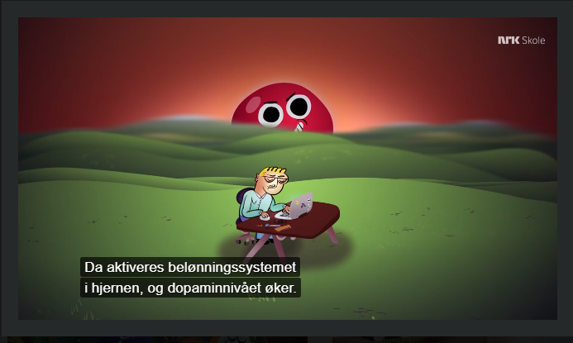
Hvordan blir vi avhengige av noe?
Før filmen: Vurder påstander
Kort fortalt: Avhengighet
Vurder påstandene på nytt. Har dere endra mening?

Slide 25
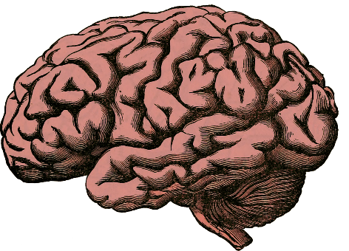
Hvordan blir vi avhengige av noe?
Dopamin:
Rusmidler gjør at det slippes ut mer dopamin eller dopamin virker lenger.
Dette ødelegger det naturlige belønningssystemet, det skal mer til for å oppleve «belønning» i form av god følelse.
Spiser is: Belønningssenteret aktiveres, dopamin skilles ut, gir god følelse
Får lyst til å spise is

Slide 26
Nøkkelsetninger
dempe
stimulere
Rusmidler kan eller nervesystemet, slik at for eksempel koordinering, hukommelse og reflekser blir dårligere.
Avhengighet henger sammen med opplevelsen av .
ødelegger det naturlige belønningssystemet.
belønning
Rusmidler

Slide 27
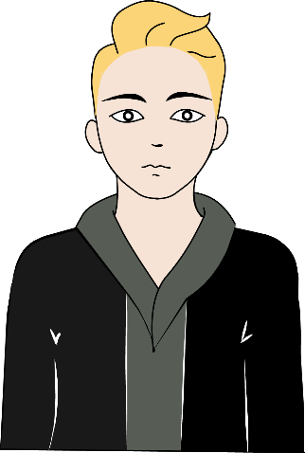
Tilbake til oppdraget
Dere skal nå begrunne hva dere tror så langt om hva som har skjedd med Maren og Morten.
Elev | pupillstørrelse | pupillrefleks | puls | koordineringsevne
Maren | normal | normal | normal | normal
Morten | økt | normal | høy | redusert

Slide 28
Tenk-par-del: Hva kjennetegner en god begrunnelse?
En god begrunnelse er støttet opp av faktaopplysninger fra troverdige kilder. For å bygge opp gode argumenter kan det være lurt å bruke ord som fordi, derfor og dermed.
Bruk oppslagsverket dere har fått utdelt til å finne informasjon. Er oppslagsverket dere har brukt troverdig? Begrunn.
Fyll inn symptomer, mulige årsaker og begrunnelse under økt 2 i skjemaet.

Slide 29
Økt 3

Slide 30
Ny informasjon i oppdraget
Testene viser at Maren ikke har brukt rusmidler som påvirker nervesystemet.
Maren har fått mer hårvekst på armene og litt mørkere stemme. Kan det skyldes noe hormonelt?

Slide 31
Puslespill: Hvordan virker et hormon ?
Dere får hver deres puslespillbrikke, vent med å se på brikkene.
Spre dere rundt i rommet, og stå stille.
Viser brikken M for målcelle, blir du stående. Viser den H for hormon, går du rundt i rommet for å finne en brikke som passer.
Når dere har funnet hverandre, gjør dere instruksen som står på brikkene når de er satt sammen.

Slide 32
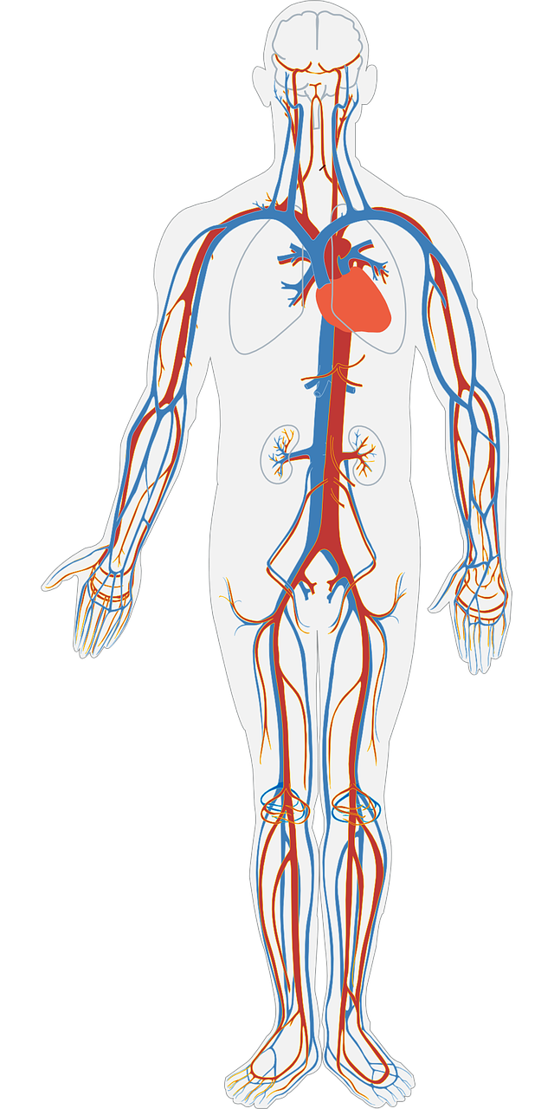
Hormoner
Hormoner er stoff som slippes ut i blodet fra kjertelceller.
Hormoner virker på bestemte målceller som er bestemte steder i kroppen.
Når hormonet er bundet til overflaten til riktig målcelle, skjer det en bestemt respons.
Diskuter: Hva av dette kom fram i puslespilleken som modell på hormoner – og hva kom ikke fram?
fraktes via blodet
hormoner --------------> målcelle ----------> respons
fører til

Slide 33
Venndiagram
Lag et venndiagram der dere sammenligner nervesystemet og hormonsystemet.
Nervesystemet
Hormonsystemet

Slide 34
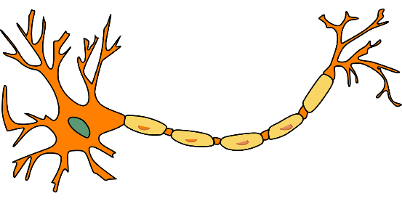
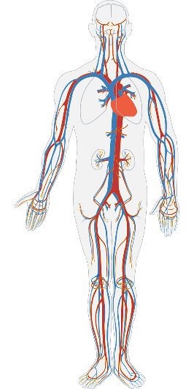
Sammenligning nerve- og hormonsystemet
Begge:
Informasjon gjør at det sendes signal til målceller som igjen fører til en respons et bestemt sted
Bare nervesystemet:
veldig raske signal
elektrisk og kjemisk signal til målceller gjennom nerveceller
over kort tid (for eksempel pupillrefleks, bevegelse)
Bare hormonsystemet:
litt tregere signal
kjertelceller sender ut kjemisk signal (hormoner) til målceller gjennom blodet
langtidsvirkende (for eksempel vekst)

Slide 35
Hormonhermere
Stoff som ligner på og virker som hormoner.
Kan ha skadelig virkning på oss som ikke kan rettes opp.
Kan finnes i for eksempel kosmetiske produkter, mat og medisiner.
P-piller er en form for hormonherming.

Slide 36
Hormonhermere
Undersøk innholdslista til produktet. Kan dere finne noen av de hormonhermende stoffene fra tabellen?
Hormonhermende stoffer
Bisfenol A
Ftalater
Nonyl- og oktylfenoler
PCB
Tinnorganiske forbindelser (TBT og TFT)
Parabener

Slide 37
Nøkkelsetninger
blodet
Hormonsystemet regulerer prosesser i kroppen ved at hormoner sendes med for å gi signal til bestemte steder i kroppen.
Nervesystemet tar inn, bearbeider og reagerer på informasjon ved å sende elektriske signaler gjennom til bestemte steder i kroppen.
Hormonhermere er stoff som ligner på og dermed påvirker hormonbalansen i kroppen.
nerveceller
hormoner

Slide 38
Tilbake til oppdraget
Hva er årsaken til Marens symptomer?
Fyll inn i skjemaet:
Symptomene til Maren
Forslag til årsak med begrunnelse. Begrunn også hva dere mener det ikke er.
Bruk nettsidene dere har fått til å finne informasjon. Er nettsidene troverdige? Begrunn.

Slide 39
Økt 4

Slide 40
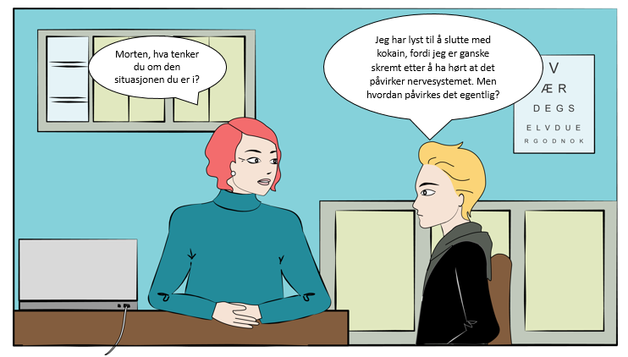
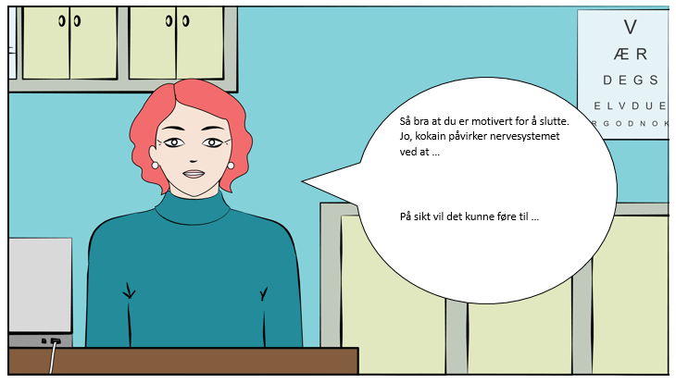
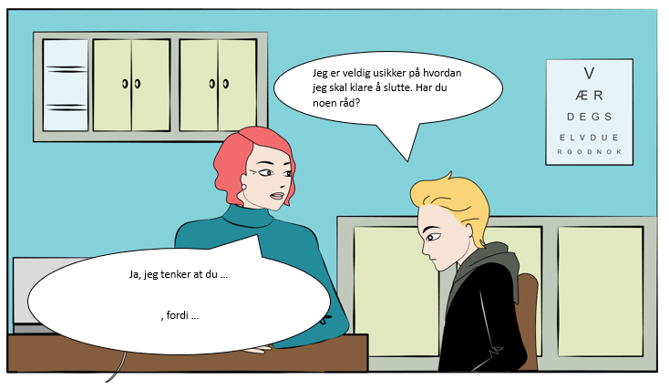
Tegneserie: Hva sier helsesykepleier?
Som helsesykepleier er det viktig å kunne gi råd til elever som har det vanskelig.
Dere skal nå fylle inn tekst i denne tegneserien. Hva sier helsesykepleieren til enten Maren eller Morten for å forklare skadevirkninger og gi råd?

Slide 41
Les
Les om skadevirkninger av narkotikabruk og anabole steroider, både for den enkelte og for samfunnet rundt.

Slide 42
Skriv
Fyll ut tekst i tegneserien om hva du som helsesykepleier sier til enten Maren eller Morten.

Slide 43
Gi tilbakemelding på hverandres tegneserier
To og to elevpar:
1. Les tegneserien for hverandre.
2. Bruk disse spørsmålene når dere skal gi
konstruktive tilbakemeldinger til hverandre:
Blir spørsmålet besvart?
Brukes det bevis for å støtte
forklaringen(e)?
Er det noe som mangler i forklaringen(e)?
3. Endre på teksten i egen tegneserie ut fra tilbakemeldingene.

